Slide 1
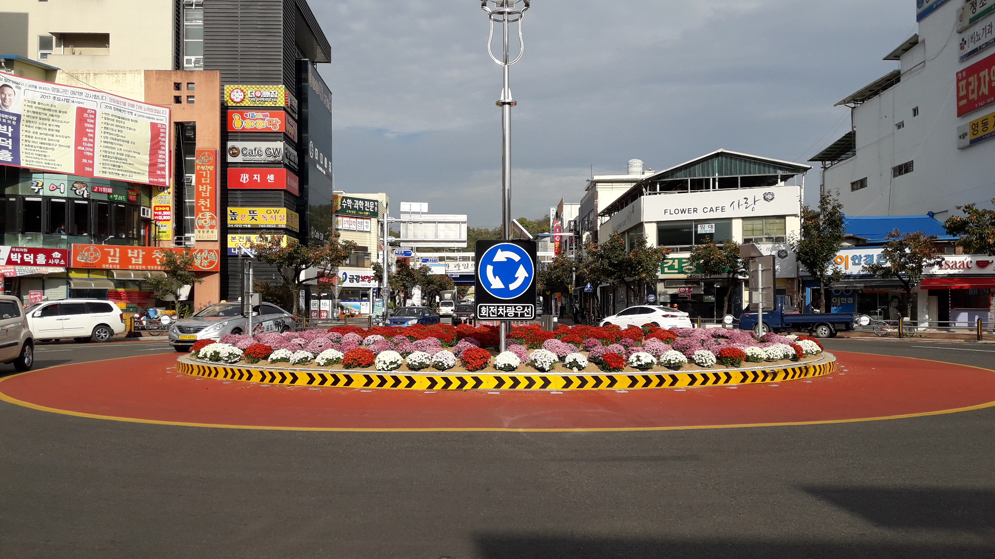
건설교통과
Notes:
1
대곡교 거더 설치 광경

Slide 2
8-1. 건설기계관리 정보시스템 일제 정비
기 간 : 11월중
대 상 : 건설기계 581대
(굴삭기 231, 지게차233, 기타117)
내 용 : 건설기계 등록, 말소, 검사, 사업자 관리 등
건설기계 동원지정현황 자료 정비
8-2. 영동읍 시가지 조도개선 사업추진
기 간 : 11월중
대 상 : 전통시장 주변 및 영동고 제방변
내 용 : 착공 및 준공

Slide 3
8-3. 버스승강장 태양광 조명시스템 설치
설치일 : 11. 10.~
사업량 : 15개소
사업비 : 41,250천원
내 용 : 오지 승강장내 조명등 설치로 이용객 편의제공
8-4. 농어촌 버스승강장 설치 공사
사업량 : 3개소 (영동읍 상가리 일원, 매곡면 공수리)
사업비 : 42,000천원
내 용 : 준공

Slide 4
8-5. 제설장비 일제점검 및 읍·면 담당자 교육
위 치 : 영동체육관 주차장
대 상 : 19명(11개 읍·면, 도로보수원)
내 용 : 제설장비 일제 점검 및 제설 요령 교육
8-6. 도로변 방활사 배치
대 상 : 269개 노선(군도 및 농어촌도로)
수 량 : 약 20,000개
내 용 : 노선별 고갯길 모래주머니 배치

Slide 5
8-7. 영동군 관내 과속(가상)방지턱 정비 공사 집행
사업위치 : 영동군 관내 군도 및 농어촌도로
사 업 량 : 223개소(도색 77, 파손5, 표지판 141)
사 업 비 : 80백만원
내 용 : 과속(가상)방지턱 정비
8-8. 명상MERiT네트워크 사업 담당자 역량강화 워크숍
일 시 : 11. 1 ~ 11. 3(2박3일)
장 소 : 제주도 일원
대 상 : 9명(건설교통과 외 4개 부서)
내 용 : 명상프로그램 운영 활성화를 위한 워크숍

Slide 6
▣. 공무원 팀별 전입실적 보고
현재 전입실적(2017. 10. 26일 현재)
(단위 : 명)
팀명 | 팀원수 | 전입인원 | 추진율(%) | 비고
계 | 20 | 25 | 125
건설관리팀 | 6 | 7 | 116.7
교통팀 | 4 | 3 | 75
도로팀 | 4 | 6 | 150
농촌개발팀 | 6 | 9 | 150

Slide 7
▣. 공무원 팀별 전입실적 보고
향후 추진대책
❍ 건설관리팀 : 전기업체, 전문건설업등록시 주소이전 독려
- 다음주 2명 전입예정
❍ 교통팀 : 운수업체 직원 및 관계인 주소 이전 독려
❍ 도로팀 : 도로공사 현장사무실 직원 주소이전독려
- 다음주 2명 전입예정
❍ 농촌개발팀 : 사업장 현장사무실 직원 주소 이전 독려

Slide 8
▣ 이달의 중점 홍보 사항
농어촌버스 운행시간 변경 홍보/ 홈페이지 게재1,
지역신문 , 현수막 11, 배너기 5개
영동읍 이면도로 조도개선 홍보/ 홈페이지 게재1,
-위치 : 삼천리자전거 ∼영동중학교후문 외
회전교차로 운행방법 적극 홍보
/ 실과소,읍면 행사시 홍보자료 배부
버스,택시회사 운전기사 교육
홍보전단지 50,000매 제작 배부

